Slide 1
Знакомство с понятием «общество»

Slide 2
Общество
Группа людей , объединившихся вместе для общения и совместной деятельности
Конкретный этап в историческом развитии народов
Обособившаяся от природы часть материального мира, состоящая из индивидуумов с характерными способами взаимодействия, организации деятельности

Slide 3
Признаки общества Э.Шилз( американский социолог)
1.Своя территория
2.Существует дольше продолжительности жизни одного человека
3.Пополняется за счет детей представителей объединения
4.Браки заключаются между представителями объединения
5.Своя история и название
6.Своя система управления
7.Своя культура, общие обычаи, традиции, юридические нормы, нравы

Slide 4
Государство, страна , общество Сравнительная таблица
Понятие | Характерные черты | Наука, изучающая понятие
Государство | Политическая организация страны, включающая определенный тип режима власти, органы и структуру правления. Независимость внутри и внешнеполитической жизни, свои законы, налоговая система, суд , армия | политология

Slide 5
Государство, страна , общество Сравнительная таблица
Понятие | Характерные черты | Наука, изучающая понятие
Страна | Часть света, территория имеет свои границы, географическое местоположение, имеет государственный суверенитет | география
Общество | Социальная организация данной страны, основой которой является социальная структура | социология

Slide 6
Общество, с точки зрения фундаментальных институтов
религия
Общество
семья
образование
производство
государство

Slide 7
Сферы общества
Экономическая
Производство
Социаль-ная
Организации
Духов-
ная
Культура
Полити-
ческая
Власть
Президент, правительство, парламент
Местные органы власти, армия, полиция
Общественные объединения
Политические партии
Обмен
Распределение
Потребление
Учреждения
Социально незащищенные слои населения
Здравоохранение
Средства связи
Наука
Образование
Религия

Slide 8
Типы обществ
Наличие письменности
дописьменные
общества
письменные
Число уровней управления и степень социального расслоения
Простые
сложные

Slide 9
Типы обществ
Охотников и собирателей
огородников
общества
Способ производства
скотоводов
земледельцев
индустриальное

Slide 10
Типы обществ
первобытное
рабовладельческое
общества
Форма собственности
феодальное
капиталистическое

Slide 11
Общественная формация
Общественная формация- исторически
определенный тип общества, возникающий на основе определенного способа производства материальных благ
О смене формации говорят , когда происходит смена типа экономических отношений- основного способа ведения хозяйства, форм собственности
Первобытно-общинная Рабовладельческая
Феодальная Капиталистическая
Постиндустриальная

Slide 12
Типы обществ
Середина 20 века американский ученый
Даниель Белл
Новая модель типологии обществ
доиндустриальное
общества
индустриальное
постиндустриальное

Slide 13
Цивилизация
Civitis- гражданский, государственный
Ввели термин французские просветители Вольтер, Д.Дидро, Ш.Монтескье
Цивилизация-совокупность специфических черт развития культурной, политической , экономической и социальной сфер общественной жизни определенной группы стран и народов на определенном историческом этапе

Slide 14
Цивилизация
Термин не имеет однозначного толкования, в литературе употребляется в следующих значениях:
1. как синоним понятия «культура»
2.как определенная стадия в развитии локальных культур( ограниченных определенной территорией)
3.как ступень исторического развития человечества
4.как уровень развития какого-либо региона или отдельного этноса

Slide 15
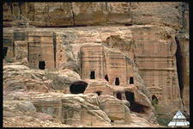
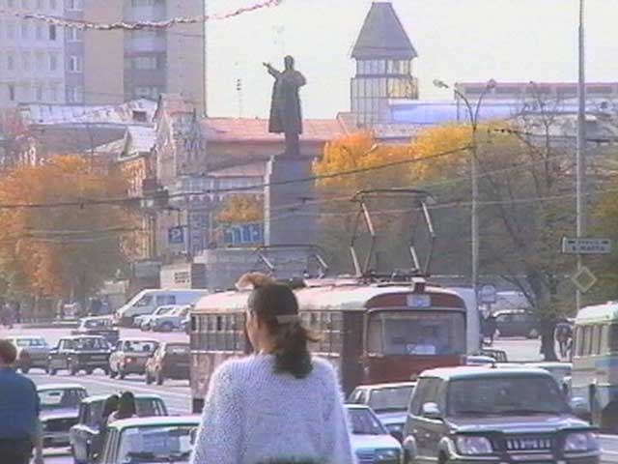
Типы цивилизаций
Доиндустриальные (традиционные)
Индустриальные
постиндустриальные

